Slide 1

Patrick Treyer, 23.11.2016

Slide 2
Agenda
Was ist AngularJS?
Nutzen
Single-page-Webanwendungen
2-Wege-Datenbindung
Elemente von AngularJS
Übung
Neue Features in Angular 2

Slide 3
Was ist AngularJS?
-> clientseitiges JavaScript-Webframework
Entwickler: Google Inc
Erscheinungsjahr: 2009
Lizenz: MIT
Aktuelle Versionen: 1.5.6 (AngularJS 1)
2.1.0 (AngularJS 2)

Slide 4
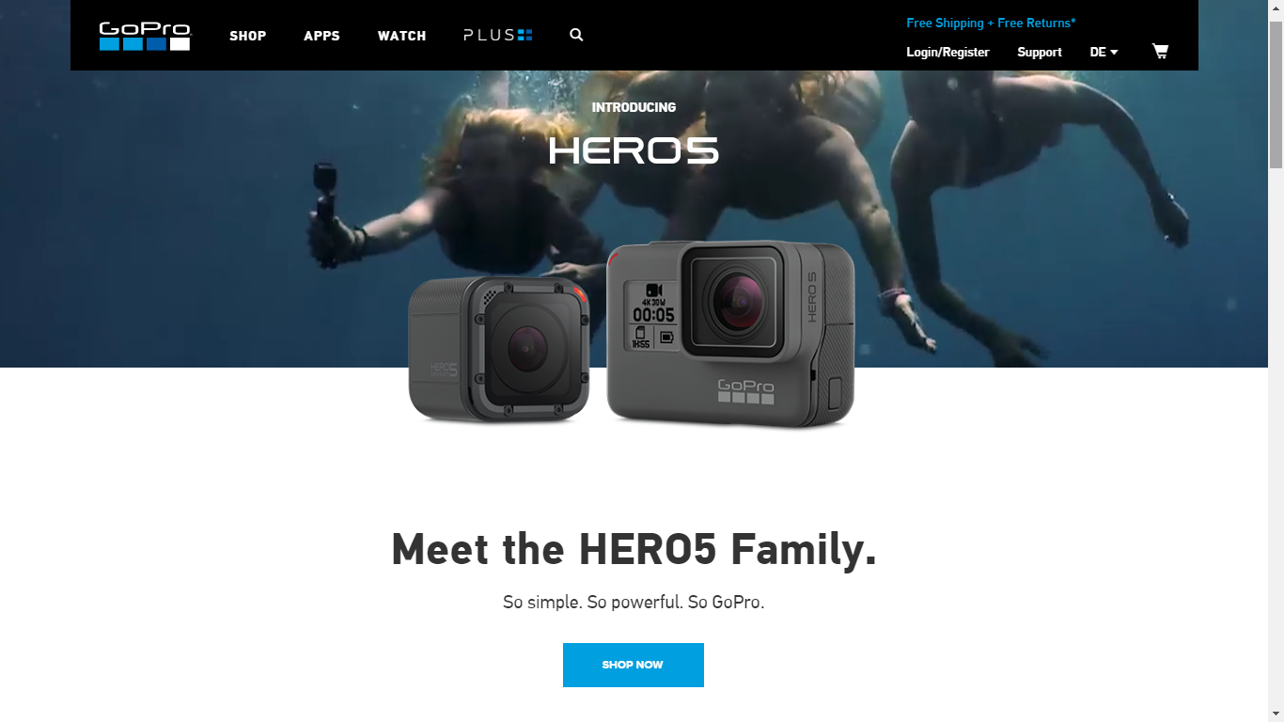

Slide 5


Slide 6
Nutzen
Code-Reduktion
Single-page-Webanwendungen
Zwei-Wege-Datenbindungen
Wiederverwendbare Komponenten und gute Lesbarkeit
MVC-Pattern
Verwendung der Datentypen von JavaScript
Testbarkeit und Refaktorierung

Slide 7
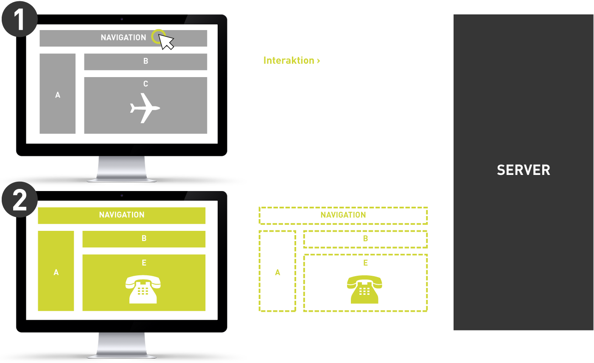
Klassische Webanwendungen

Slide 8
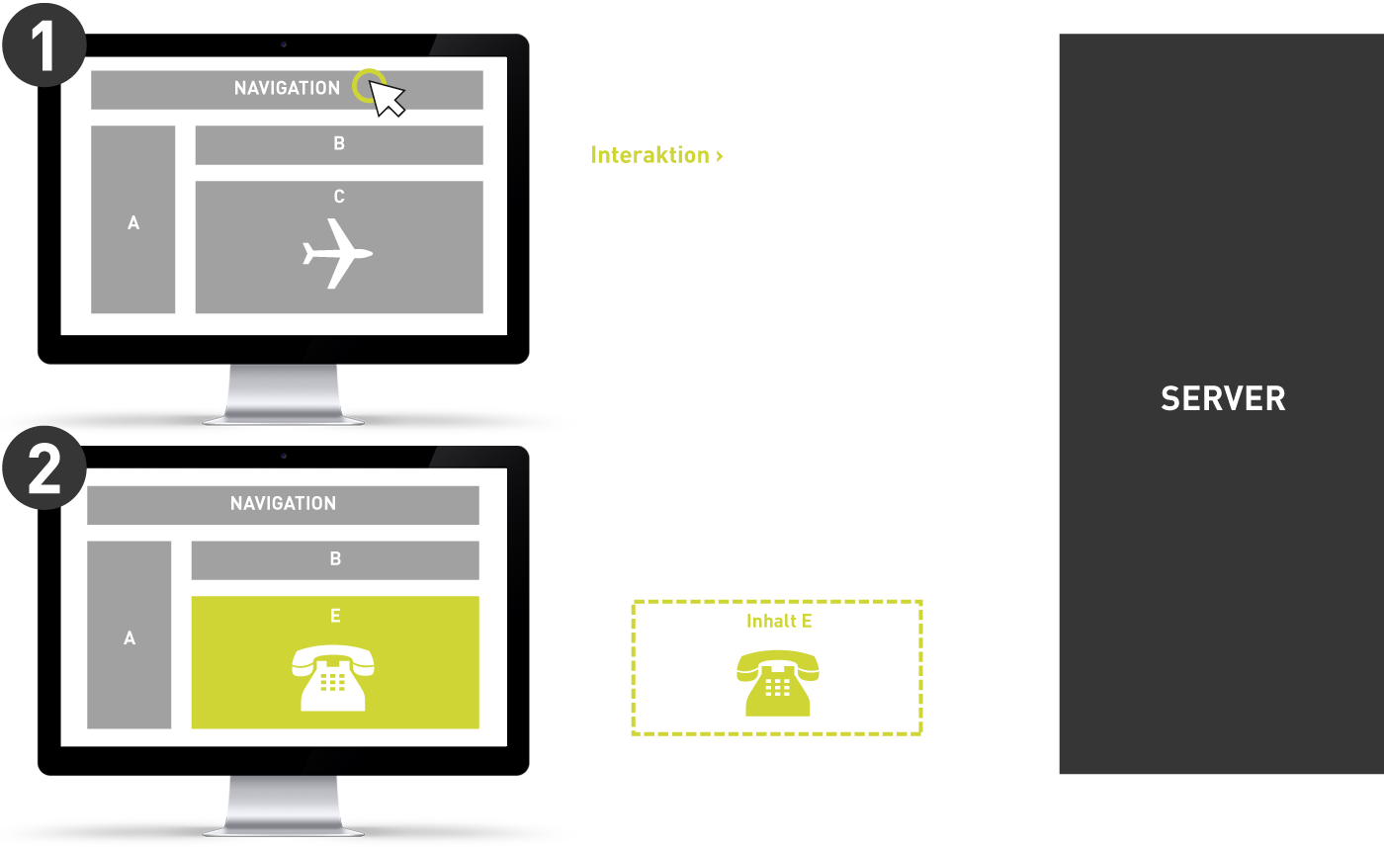
Single-page-Webanwendungen

Slide 9
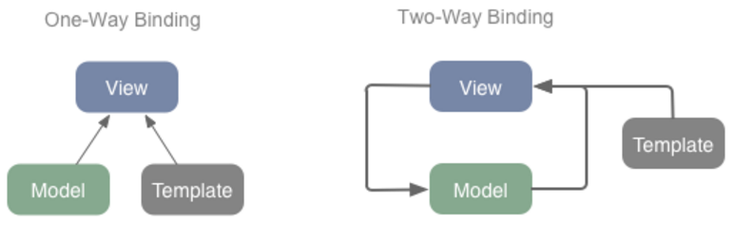
2-Wege-Datenbindung

Slide 10
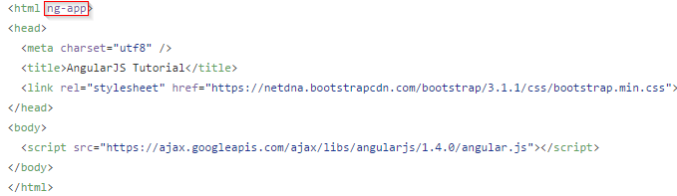
Grundaufbau

Slide 11
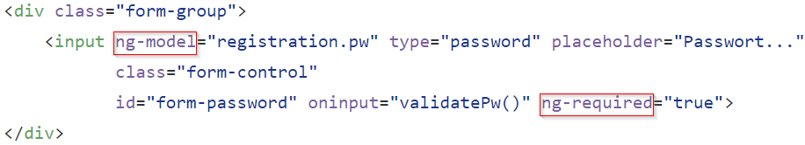
Direktiven

Slide 12
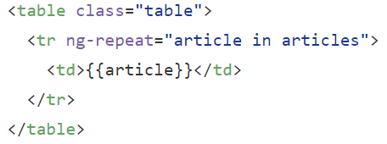
Direktiven | ng-repeat

Slide 13
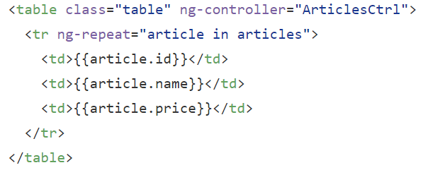
Scopes & Controller (HTML)

Slide 14
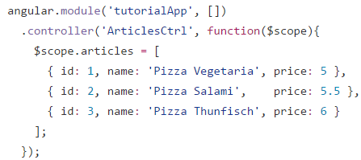
Scopes & Controller (JavaScript)

Slide 15
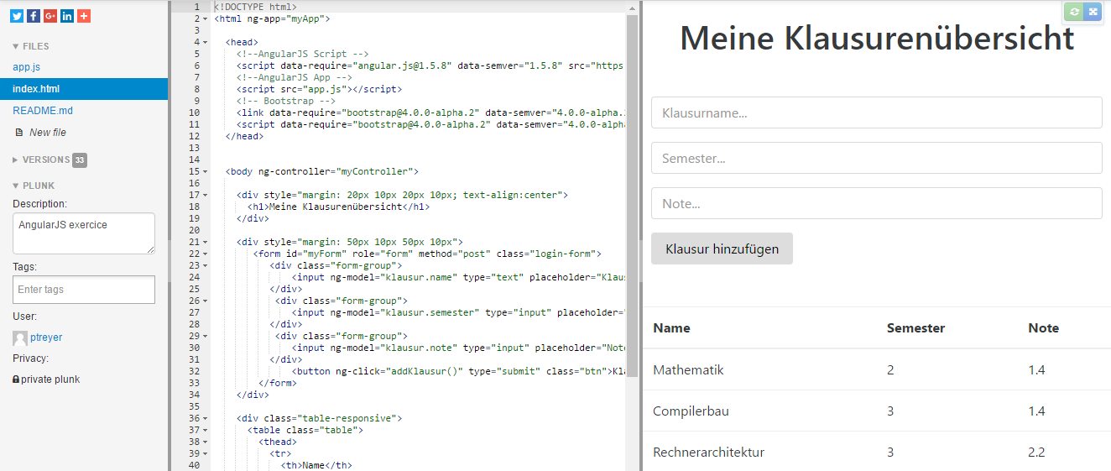
Übung

Slide 16
Neue Features in Angular 2
Mobile Support
Bessere Performance
Controller & Scopes wurden ersetzt
Neue und veränderte Direktiven
TypeScript
Dependency Injection
…

Slide 17
Neue Features in Angular 2
Robin Böhm, März 2016
“Angular 2 wird sein ganzes Potential wohl erst in einigen Jahren entfalten können”

Slide 18
Links und Literatur
Nützliche Links:
angularjs.org/
www.youtube.com/user/angularjs
blog.angularjs.org/
Tutorial:
https://angularjs.de/artikel/angularjs-tutorial-deutsch

Slide 19
Quellen
https://angularjs.org/
https://angularjs.de/artikel/angularjs-tutorial-deutsch
https://lemonbrain.ch/blog/2016/01/single-page-webanwendung-einfach-erklaert

